Slide 1

КРИМІНОЛОГІЧНІ ТЕОРІЇ ТА КОНЦЕПЦІЇ

Slide 2

План:
І. Зародження кримінологічної думки. Періодизація історії кримінології.
ІІ. Кримінологічні ідеї класичної школи.
ІІІ. Кримінологічні ідеї позитивістського періоду.
IV. Неокласична школа кримінології.
V. Сучасна школа кримінології.
VI. Історичний розвиток кримінологічної науки на території сучасної України.

Slide 3
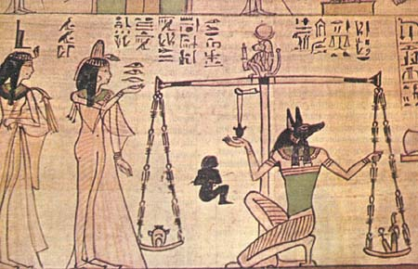
І. ЗАРОДЖЕННЯ КРИМІНОЛОГІЧНОЇ ДУМКИ
ЕТИЧНА КОНЦЕПЦІЯ
вчення про моральність традиції
ЕПОХА СТАРОДАВНЬОГО СХОДУ
(IV–II тис. до н.е.)
Конфуцій
важливість виховання підданих прикладом правителя
пропонувалися різноманітні заходи та методи впливу на злочинність: впровадження в суспільну практику жорстких виховних заходів, поліпшення економічної ситуації та добробуту населення, боротьба з корупцією, корегування або зміна суспільно-політичного устрою тощо
значний вплив релігії на практику запобігання злочинності

Slide 4
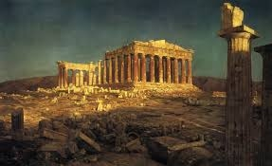
Філософи Стародавньої Греції (Піфагор, Демокрит, Сократ, Протагор, Платон, Аристотель тощо)
АНТИЧНИЙ ПЕРІОД
(VIII CТ. ДО Н.Е. — V СТ. Н.Е.).
Філософи Риму (Цицерон, Сенека, Публій Сір, Горацій, Вергілій, Лукрецій, Ювеналій, Аврелій Августин тощо).

Slide 5
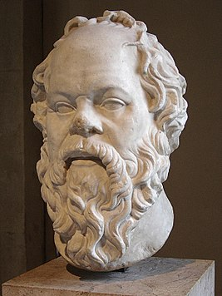
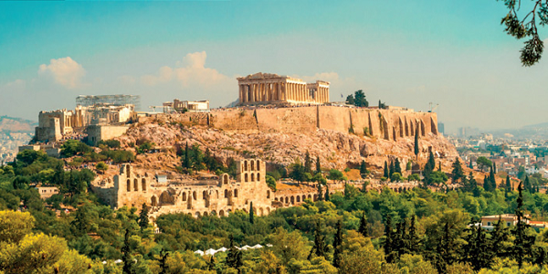
ДАВНЯ ГРЕЦІЯ
Бліді і смагляві люди схильні скоювати проступки. Людина скоює погані вчинки тому, що не знає в чому її благо, а скоює злочин проти своєї волі, коли перебуває в безпам’ятстві
Сократ

Slide 6
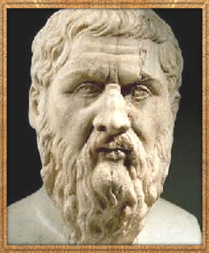
Суспільне життя є результатом політичного мистецтва. Мистецтво правителя полягає в створенні такого державного устрою, за якого всі люди будуть переконані в справедливості законів і будуть вважати за благо їхнє виконання.
ПРОТАГОР

Slide 7
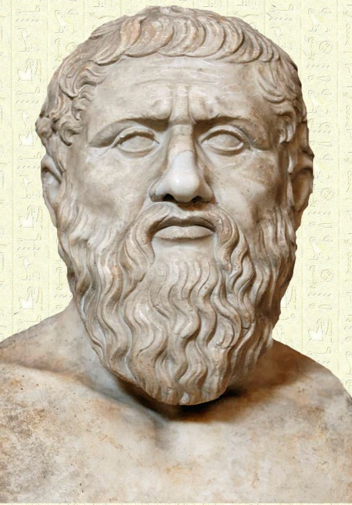
Злочини скоюють ті люди, у чиїх душах оселилась ідея злочину.
Основні рисами, що сприяють скоєнню злочину: розніженість і неробство (надлишкова розкіш), низькодуховні почуття та бажання скоювати зло (бідність). Положення про соціальні перебудови як чинники, що перешкоджають злочинності, Порушення законів - наслідок величезної хвороби держави, джерелами якої є міжусобиця й поляризація доходів бідних і багатих.
Допустимим є чотирикратне перевищення майна заможних над бідними.
Слід створювати законодавство, щоби випереджати події. Вперше звернув увагу на негативну роль безкарності як однієї з основних причин правопорушень.
ПЛАТОН

Slide 8
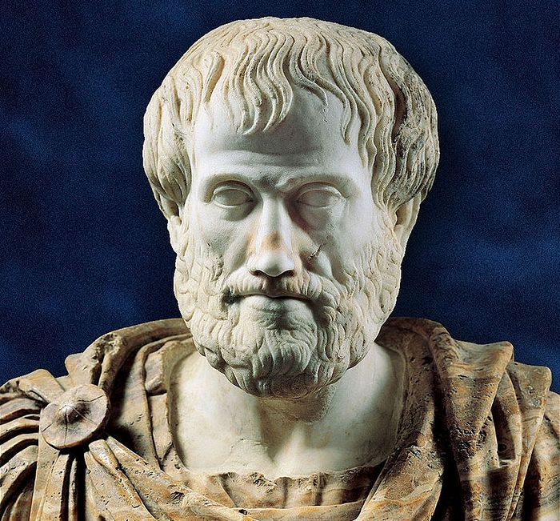
Заперечував ідею природженого злочинця. Від самої людини залежить бути доброю чи злою. АЛЕ
Зв’язок між формою голови та душевними властивостями
Спадковий характер розпусних та кримінальних інстинктів
Причини злочинів: бідність, необґрунтовані привілеї певних соціальних верств і політичне безправ’я інших, національні протиріччя. Засуджував культ багатства. Найбільш тяжкі злочини вчиняються через прагнення до надлишку, а не через відсутність предметів першої необхідності
Засоби впливу на злочинність: справедливий державний устрій, стабільність законів, беззаперечну їхню перевагу над посадовими особами, боротьбу з корупцією, розвиток економіки, який повинен забезпечувати високий рівень життя, активну участь усіх прошарків населення в різних соціальних справах.
Підвалина стабільності державного ладу - належна систему виховання
АРИСТОТЕЛЬ

Slide 9
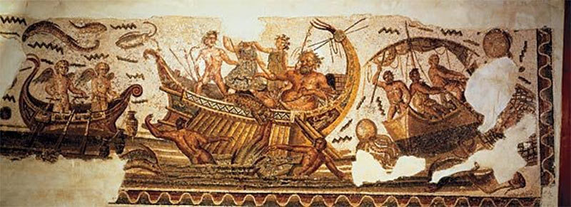
ДАВНІЙ РИМ
Перший успішний кримінологічний експеримент.
Полонених піратів не страчували, а переселяли у віддалені від Середземного моря області й наділяли землею, що допомагало перетворити їх зі злочинців на добропорядних слуг суспільства
Особлива система виховання, яка дисциплінувала чоловіків, прищеплювала їм із раннього дитинства поняття про воїнську гідність

Slide 10
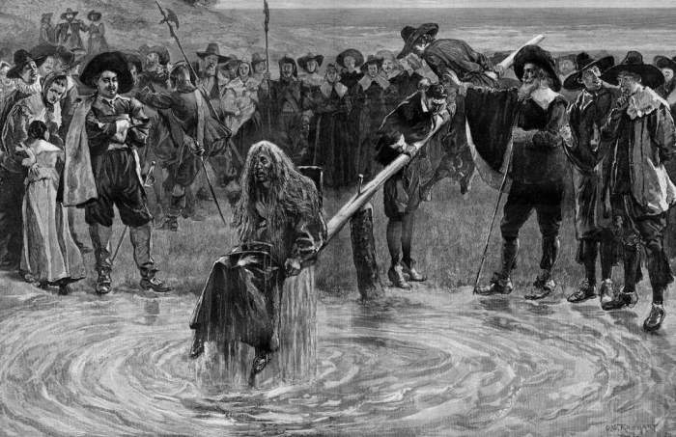
ЕПОХА СЕРЕДНЬОВІЧЧЯ
(VI-XV ст. н.е.)
ІДЕЇ ХРИСТИЯНСТВА

Slide 11
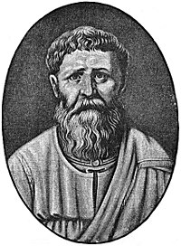
Концепція свободи волі. Людина вільна у виборі вчинків і лише під впливом злої волі, результату вселення в неї злих сил, скоює злочини
АВГУСТИН
АВРЕЛІЙ

Slide 12
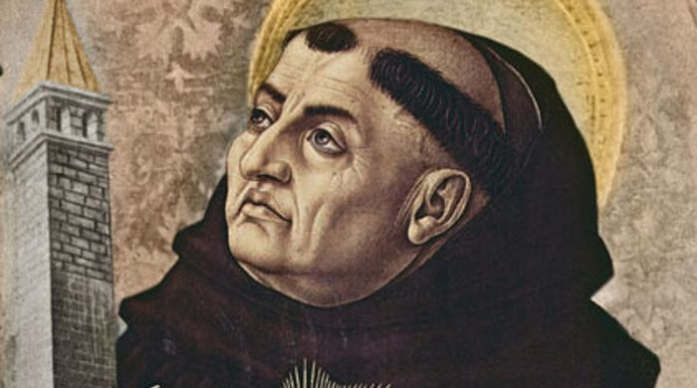
Добропорядні особи в змозі регулювати свою поведінку, орієнтуючись на закони природи. Загроза покарання необхідна для осіб, які не підлягають переконанню.
Злочинність влади. Якщо монарх порушує свої священні обов'язки перед Богом і народом, то його можна усунути насильно.
ТОМА
АКВІНСЬКИЙ

Slide 13
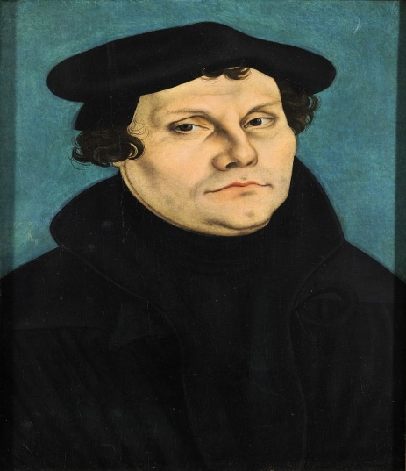
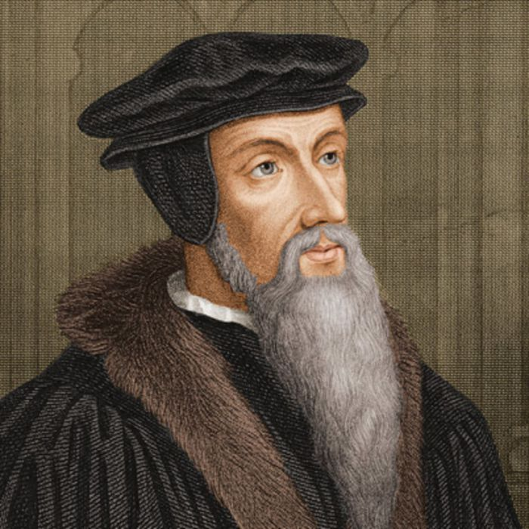
МАРТІН
ЛЮТЕР
ЖАН
КАЛЬВІН
Заперечували християнські постулати аскетизму та борючись із користю та корисливістю, сприяли загостренню конфлікту між багатими та бідними. У країнах протестантизму (Англії, Швеції, Данії тощо) були прийняті суворі закони проти збіднілих громадян (жебраків, волоцюг)

Slide 14
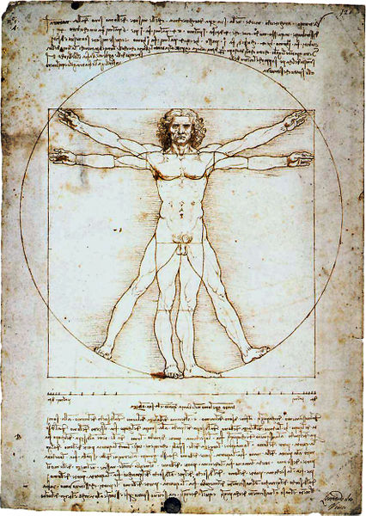
ІДЕЯ
АНТРОПОЦЕНТРИЗМУ
Зростання особистісного начала, звернення погляду до людини, яка осмислюється у всьому різноманітті його позитивних і негативних рис.
Ідея свободної волі, яка властива й нинішньому світогляду.
Теорія природного права
Метою суспільства є людське щастя, шлях до якого — перевлаштування суспільства відповідно до принципів, продиктованих розумом.
ЕПОХА ВІДРОДЖЕННЯ
(ХV–XVIII ст.н.е..)

Slide 15
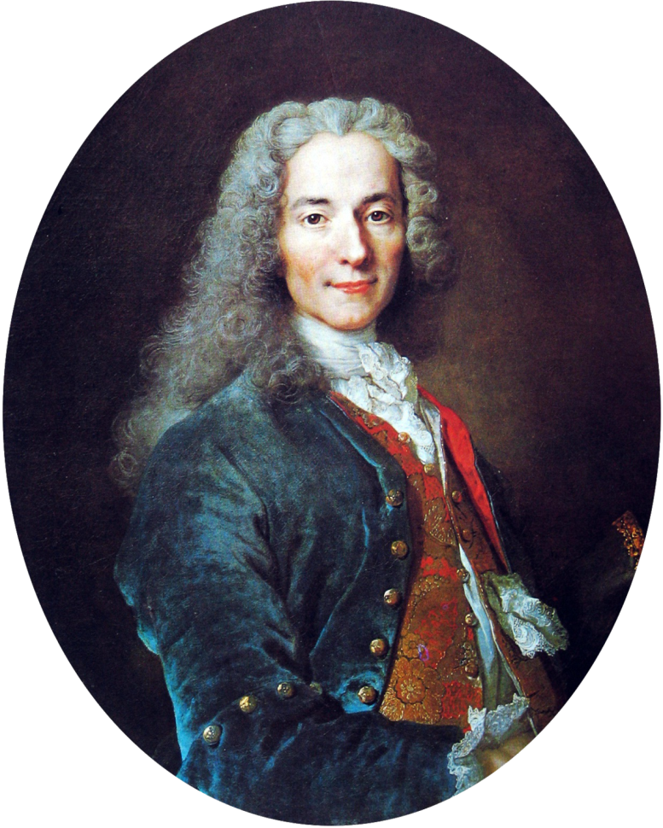
Виступав проти надмірно суворих покарань, обурювався їхньою безглуздою жорстокістю й рішуче виступав проти страти.
Засуджував переслідування людей за богохульство, блюзнірство, чаклунство, за незгоду з догматами віри.
Вказував на необхідність вживання заходів для запобігання злочинам
ВОЛЬТЕР

Slide 16
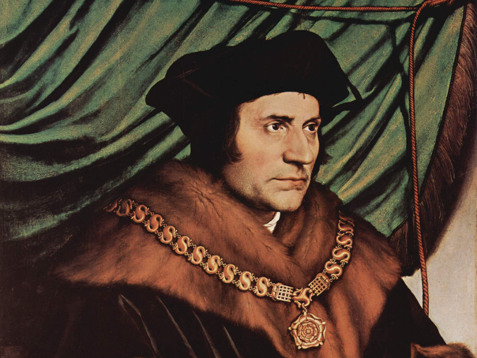
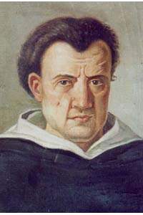
ТОМАС
МОР
ТОММАЗО
КАМПАНЕЛЛА
Твори
“Місто сонця”,
“Утопія”
УТОПІСТИ
Ідеї соціальних перетворень як засобу впливу на злочинність.
Приватна власність і гроші породжують злочини, які не можна зупинити жодними законами та санкціями

Slide 17
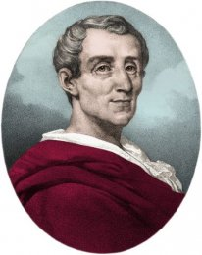
“Покарання повинно відповідати тяжкості злочину”
“Хороший законодавець не скільки піклується про покарання за злочини, скільки про запобігання злочинам”
МОНТЕСК’Є
Трактат
“Про дух законів”

Slide 18
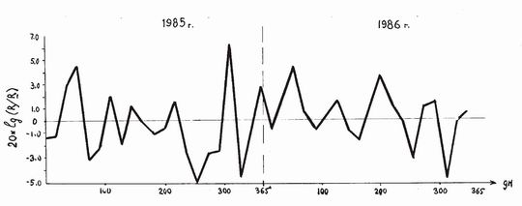
Етапи розвитку кримінології
Класичний період — ІІ пол. XVIII ст. — остання третина XIX ст.
Позитивістський період — остання третина XIX ст. — 20-ті роки XX ст.
Плюралістичний період — перші 2/3 XX ст.
Гуманітарний період — друга половина XX ст. — по теперішній час.

Slide 19

КЛАСИЧНА ШКОЛА
Визнання кримінального закону єдиним актом, який може встановлювати злочинність і караність діянь,
Проголошення рівності всіх перед законом незалежно від станової належності і привілеїв

Slide 20
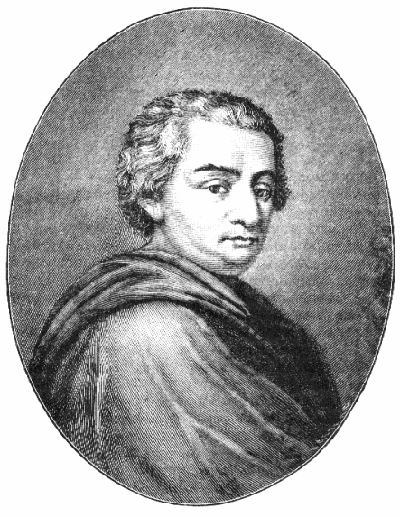
Засновник класичної школи
Послідовник Монтеск’є
Краще запобігати злочинам, ніж карати, а кращий засіб запобігання - вдосконалення виховання
Основні суб’єкти виховання - держава і сім’я, які, повинні складати єдину виховну систему.
Виступав проти страти
Чезаре
Бекаріа
Праця
“Про злочин і покарання”

Slide 21
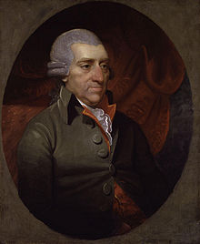
Реформатор тюрем
Домігся окремого утримання не тільки чоловіків і жінок, але й ізолювання неповнолітніх злочинців від дорослих та, навіть розділив злочинців залежно від скоєного злочину
Джон
Говард

Slide 22
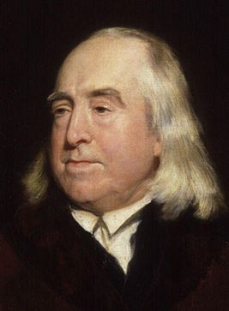
Розробив свою теорію покарання
Людина прагне отримати максимальне задоволення й мінімальні страждання
Не поділяв діяння на злочинні та незлочинні, адже, на його думку, будь-якою поведінкою керує прагнення уникати страждань та отримувати насолоду
Призначаючи покарання слід брати до уваги обставини, що спонукали особу до скоєння злочину та саму особу злочинця
Вважав за необхідно облаштовувати в’язниці лікарнями, майстернями, школами на засадах одиночного утримання.
Ієремія
Бентам
Трактат
“Паноптікум”

Slide 23
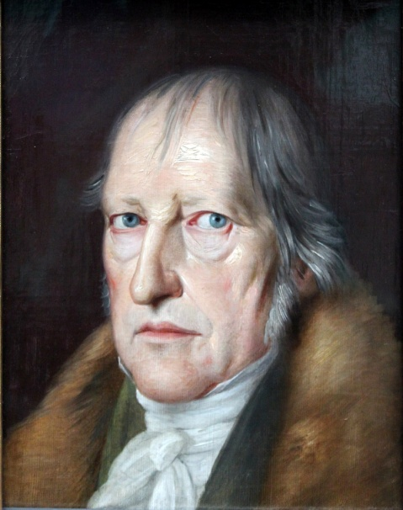
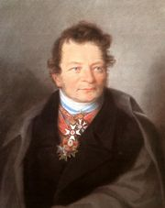
Георг Гегель
Пауль
Файєрбах
Один із перших почав виокремлювати кримінологію в самостійну науку.
Розробив кримінально-правову теорія психічного примусу чи психічного залякування, як мети покарання
Скептично оцінював поліцейську державу
Інтереси суспільства повинні гармонійно переплітатися з інтересами особистості

Slide 24

ПОЗИТИВІСТСЬКА ШКОЛА
Злочинна поведінка не обирається правопорушником довільно, а зумовлюється соціальними, психологічними, біологічними чинниками або їхнім поєднанням
Можливості науки безмежні й будь-які явища можна пояснити емпіричним шляхом

Slide 25
ПОЗИТИВІСТСЬКА ШКОЛА
Антропологічний напрям
Соціологічний напрям

Slide 26
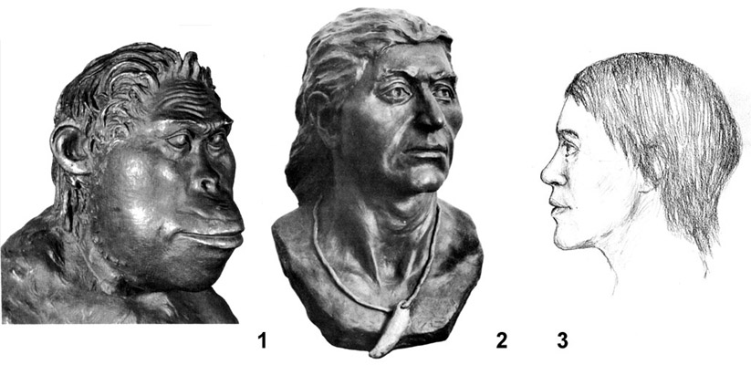
Антропологічний напрям
Під впливом позитивізму в середині XIX століття з’явилася робота Чезаре Ломброзо «Злочинна людина, або Природжений злочинець» (1876 р.), яка поклала початок кримінології як самостійної науки.

Slide 27
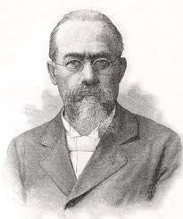
Врач-психіатр, професор медичного факультету в Павії (Італія) понад 30 років своєї наукової кар’єри присвятив дослідженню злочинців, виявлення психофізіологічних закономірностей їхніх організмів, намагаючись пояснити такими особливості злочинної поведінки.
Чезаре Ломброзо

Slide 28
ОСНОВНІ ТЕЗИ КНИГИ:
існують природжені злочинці, тобто люди, які від народження схильні скоювати злочини, і виправлення їх неможливо;
природжений злочинець володіє певними фізичними (зовнішніми) рисами, за якими його можна розпізнати.
не можна чекати того моменту, коли природжений злочинець вчинить злочин, його необхідно заздалегідь ізолювати від суспільства

Slide 29



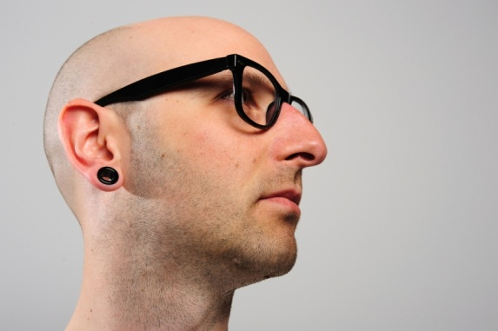
Вбивця в нього характеризувався: скляними, холодними, налитими кров’ю очима; великим, часто орлиним носом, загнутим вниз; розвиненими іклами, щелепами і вилицями.

Slide 30




Насильник характеризувався блискучими очима, великими щелепами, роздутими губами, жіночою статурою, сиплим голосом.

Slide 31
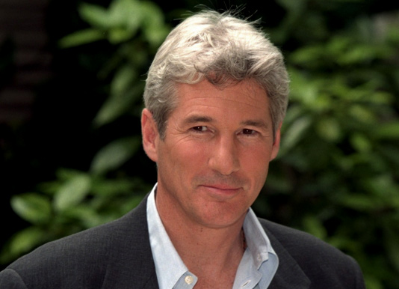
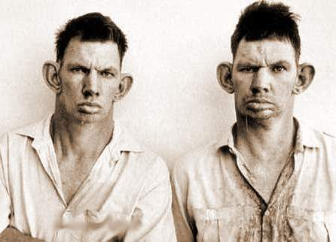

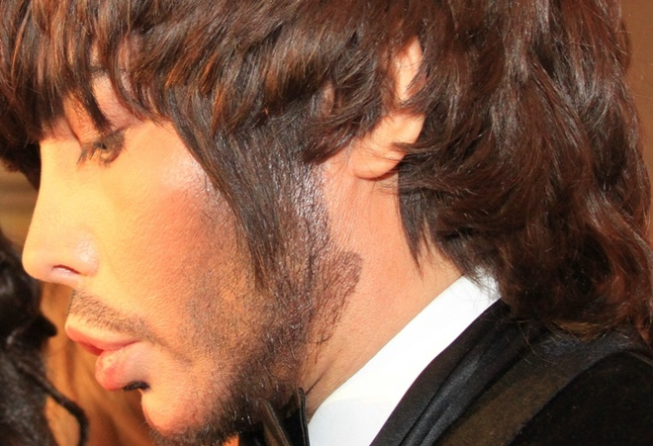
Злодій характеризувався рухливістю особи й рук; маленькими блукаючими очима, рідкою бородою, відстовбурченими й незграбними вухами, кривим, втиснув носом.

Slide 32
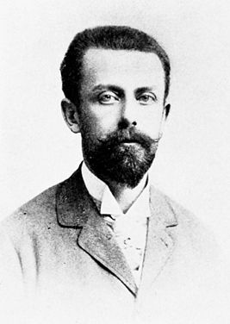
Послідовник Ломброзо
Прагнув виробити поняття злочину, не пов’язане з правовим визначенням.
Розглядав злочин як аморальний вчинок, який завдає збитків суспільству.
Підтримував психологізм пояснення злочинності.
Пропонував позбавляти життя людей чиї психічні аномалії роблять їх нездатними до життя в суспільстві; частково усувати або піддавати тривалому ув’язненню тих хто віддає перевагу кочовому способу життя; примусово виправляти осіб у яких недостатньо розвинуті альтруїстичні почуття чи які скоїли злочин за надзвичайного збігу обставин
Рафаеллэ Гарофало

Slide 33
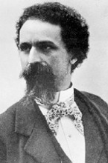
Визнавав вплив низки соціологічних чинників на формування злочинця
У своїй книзі «Кримінальна соціологія» сформулював поняття «небезпечний стан».
Дав визначення людини, яка із моменту народження схильна до злочину — так званий «злочинний тип».
Енріко
Феррі

Slide 34
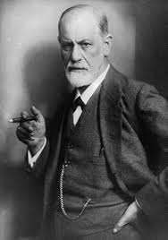
Зігмунд
Фрейд
Усі люди народжуються злочинцями, тільки стає ними меншість.
Сутність людської психіки — це інстинкти, над якими тяжіє воля. Якщо воля не пригнічує природний інстинкт, виникає невротичний конфлікт, що виливається в злочин.
Повне ігнорування соціальних чинників.

Slide 35

Соціологічний напрям

Slide 36
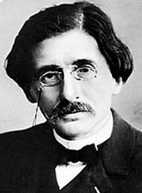
ТЕОРІЯ ДИФЕРЕНЦІАЛЬНОГО ЗВ’ЯЗКУ
Особа засвоює злочинну поведінку не тому, що має до цього схильність, а тому, що бачить багато прикладів кримінальної поведінки
Критикує всі основні положення Ломброзо і його послідовників.
Індивідуальна поведінка знаходиться під впливом суспільства, але не підкоряється йому повністю
Зміна суспільних умов спричинить за собою зміну рівня кримінальності.
Габріель Тард
Праця
“Філософія
кримінології”

Slide 37
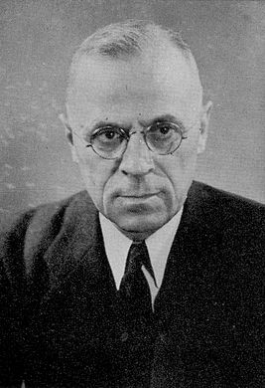
Послідовник Тарда
Остаточно сформулював теорія диференціального зв’язку
Злочинна поведінка виникає в результаті зв’язку окремих людей або груп із моделями злочинної поведінки. Злочинній поведінці вчаться в процесі спілкування, здебільшого в групах; за таких умов багато що залежить від тривалості й інтенсивності контактів. Навчання злочинній поведінці не відрізняється від звичайного навчання.
Едвін Сатерленд

Slide 38
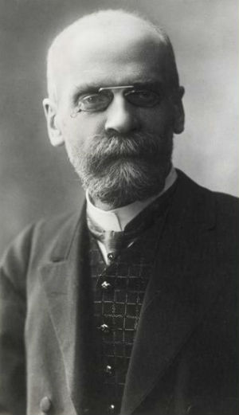
Теорія соціальної дезорганізації
На індивіда впливають «соціальні чинники», до яких належать зовнішні щодо нього образи мислення, дій.
Мораль суспільства диктує конкретним людям правила поведінки. Суспільству, що функціонує нормально, завжди притаманний високий рівень згуртованості. Періодично в разі порушення суспільної рівноваги, що може статись як через економічне лихо, так і через стрімке підвищення рівня достатку в державі, згуртованість людей послаблюється та суспільство дезорганізується.
Еміль
Дюркгейм

Slide 39
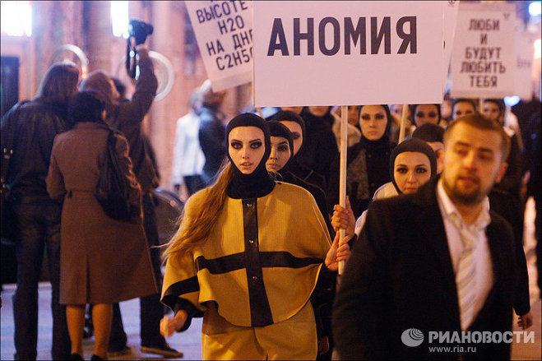
Соціальна дезорганізація виявляється в явищі аномії. Термін запозичено із теологічного лексикону. Буквально перекладається як «безнормативність».
Під аномією Е. Дюркгейм розумів соціальний факт як такий стан суспільства, за якого значно послаблюється стримувальна дія моралі та суспільство на деякий час втрачає вплив на людину

Slide 40
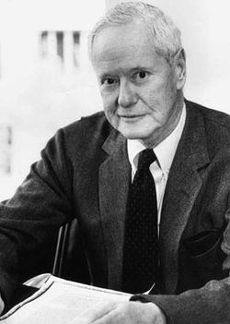
ТЕОРІЯ НАПРУГИ
Причиною аномії може бути суперечність між цінностями, до яких прагне суспільство та можливостями окремих членів суспільства досягти їх за правилами, що встановлені в суспільстві. Це призводить до того, що особа, яка не має можливості отримати ці блага за усталеними правилами, намагається їх отримати без правил.
Роберт Мертон

Slide 41
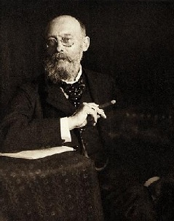
БІОСОЦІАЛЬНИЙ НАПРЯМ
Злочин — це результат одночасного впливу біологічних і соціальних чинників.
Франц фон Ліст

Slide 42
Інші напрями
клінічна кримінологія
теорія ендокринного нахилу людини до злочинної поведінки
економічна теорія
генетичні теорії
теорія конституціонального схильності до злочинної поведінки
соціологічна теорія чинників
радикальна кримінологія
хромосомна теорія
статистичний напрямок
теорія “частоти пульсу”

Slide 43

НЕОКЛАСИЧНИЙ НАПРЯМ
спирався в основному на політичну економію і раціонально пояснював походження злочинів суто економічними причинами

Slide 44
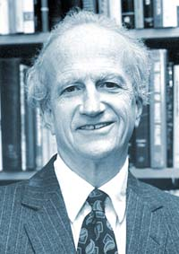
Людина не тому стає злочинцем, що її мотивація відрізняється від мотивації інших людей, а тому, що з аналізу витрат і вигод від своїх дій вона робить інші висновки для прийняття своїх рішень.
Злочинці приймають цілком раціональні рішення. Потенційний злочинець перевіряє в межах своїх інформаційних можливостей усі свої шанси і вибирає таку дію, що обіцяє йому за найменших витратах і особливо за найменшим ризиком покарання найбільшу особисту вигоду.
Гаррі С.
Беккер

Slide 45
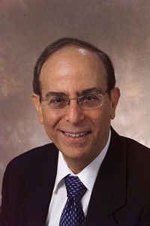
Злочинці реагують на спокуси і шанси так само, як і несхильні до злочинності люди. Кримінально-карані діяння, особливо майнові злочини, здійснюються ними як нормальні ринкові операції, коли незабаром очікувана вигода перевершує витрати
Ісаак Ерліх

Slide 46
V. СУЧАСНА ШКОЛА
ТЕОРІЯ КОНФЛІКТУ КУЛЬТУР
ТЕОРІЯ СТРАТИФІКАЦІЇ
ІНТЕРАКЦІОНІЗМ
ТЕОРІЯ СТИГМАТИЗАЦІЇ

Slide 47
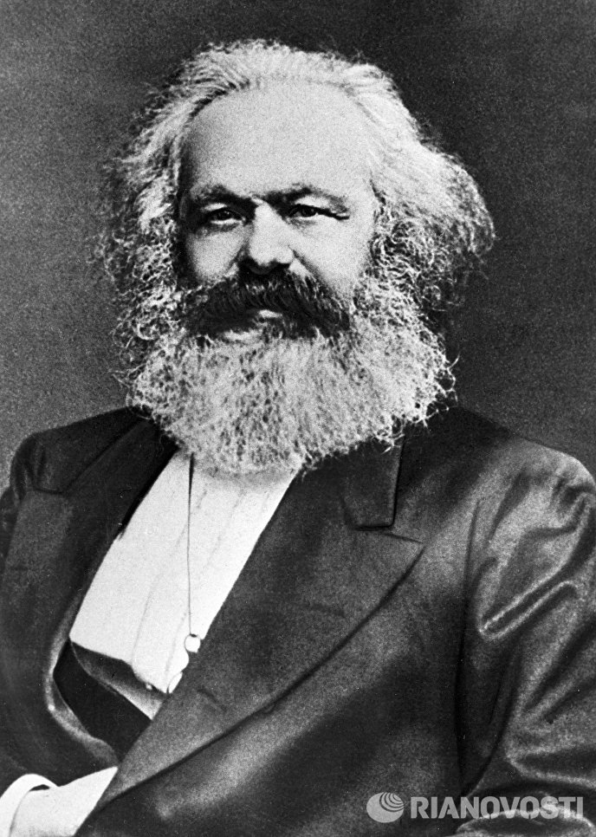
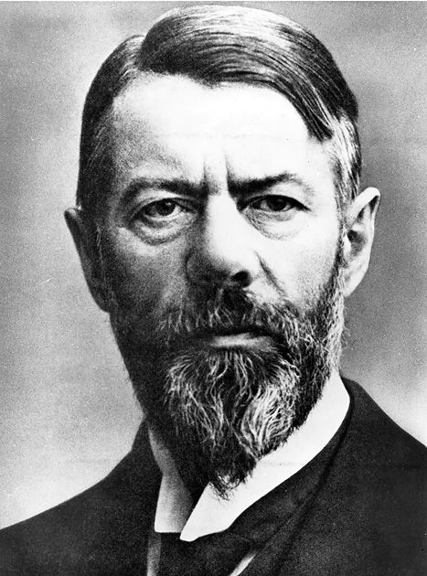
Карл
Маркс
Макс
Вебер
ТЕОРІЯ СТРАТИФІКАЦІЇ
Суспільство складається не тільки з класів, а й з інших соціальних груп, які створюються на різноаспектній основі (професійній, національній, віковій, ідейній, статевій тощо). Між цими групами (стратами) є суперечності, виникають конфлікти, що стають джерелом невдоволення, а іноді й поштовхом до порушення закону

Slide 48
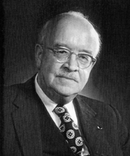
ТЕОРІЯ КОНФЛІКТУ КУЛЬТУ
Оскільки людина протягом усього життя змінює свою належність до різних соціальних груп, кожній із яких властива певна система поглядів, уявлень, норм поведінки тощо, то всякий перехід від однієї системи культурних координат до іншої супроводжується зіткненням або конфліктом культур, який і породжує девіантну поведінку
Торстон
Селлін

Slide 49
ІНТЕРАКЦІОНІЗМ
Причини злочинності можна подати схематично. Ядром концепції є постулат про те, що злочинна поведінка — це результат взаємодії особи та середовища.
Радянська кримінологія свого часу значно збагатилась ідеями інтеракціоністів, насамперед, щодо пояснення механізму вчинення конкретного злочину, що є наслідком зіткнення особи, котра має негативні нахили, із несприятливою життєвою ситуацією

Slide 50

ТЕОРІЯ СТИГМАТИЗАЦІЇ
(символічний інтеракціонізм)
(Г. Мід, Ф. Зак)
Пов’язує злочинну поведінку з тим, що людина, до якої офіційно прикріплений ярлик (стигма) делінквента, починає асоціювати себе з відповідною соціальною групою і поводитись відповідно до цього позначення, з огляду на це робляться висновки про неприпустимість «драматизації зла», про обережний підхід до офіційної стигматизації.

Slide 51
VI. ІСТОРИЧНИЙ РОЗВИТОК КРИМІНОЛОГІЧНОЇ НАУКИ НА ТЕРИТОРІЇ СУЧАСНОЇ УКРАЇНИ
До жовтневого перевороту 1917
Кримінологія
Кримінальне право
М. П. Чубинський,
Г. І. Волков,
О.Ф. Кістяківський.
В.А. Лісовським,
С.А. Богородським

Slide 52
1918 р. - початок 1930-х років
Бурхливий розвиток кримінології.
Створення кабінети з вивчення злочинності та особи злочинця (Одеса, Харків, Київ, Москва, Саратов)
Грунтовні дослідження мотивації злочинної поведінки, узагальнювалися дані соціологічних і психологічних спостережень щодо різних категорій злочинців, видавалися збірники статей і монографії.
Для наукових праць того часу характерною була відносна незалежність від ідеологічних догм. Використовувалися досягнення таких наук як біологія, психіатрія, психологія.

Slide 53
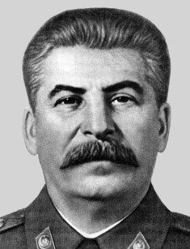
1930 р. – кінець 1950 р.
диктаторський комуністичний режим
КРИМІНОЛОГІЯ
Йосип Сталін
Привід: боротьба з ломброзіанством

Slide 54
Кінець 1950 роки — початок 1960-х рр - відродження кримінології
З 1963 р. кримінологію почали викладати в юридичних ЗВО. В Україні наука почала відновлюватись у Київській вищій школі МВС СРСР (нині Національна академія внутрішніх справ України) завдяки зусиллям професора П. Михайленка. Кафедру кримінології в Харківському юридичному інституті було створено в 1972 р.

Slide 55
Домінував марксистський класовий підхід до вивчення злочинності, що розглядав це явище як наслідок в основному класових і суспільних суперечностей. Злочинність визнавалася обов’язковим атрибутом лише капіталістичного суспільства.
І. М. Даньшин, А. П. Закалюк, А. Ф. Зелінський, І. П. Лановенко, І. К. Туркевич.

Slide 56
НАБУТТЯ НЕЗАЛЕЖНОСТІ
Активний розвиток кримінології.
Набули розвитку загальнотеоретичні і прикладні проблеми запобігання злочинності, економічній злочинності, методологічні проблеми пізнання злочинної поведінки на основі принципу натуралізму, зв’язку злочинності й урбанізації, тіньової економіки, віктимології.
В. В. Голіна, О. Г. Кальман, О. М. Костенко, О. М. Литвак, В. О. Туляков

Slide 57
Початок ХХI ст.
Науково-дослідний інститут вивчення проблем злочинності імені академіка В.В. Сташиса Національної академії правових наук України
В. С. Батиргареєва,
Б. М. Головкін,
С. Ф. Денісов,
В. М. Дрьомін,
О. М. Литвинов,
О. Ю. Шостко.
Найбільша проблема : впровадження в практичну діяльність правоохоронних та інших державних і недержавних органів теоретичних наробок науковців

Slide 58

ЛЕКЦІЮ ЗАВЕРШЕНО
ВДЯЧНА ЗА УВАГУ. ГОТОВА ВІДПОВІСТИ НА ПИТАННЯ, ЯКЩО ВОНИ Є
©Лекторка ПЛУТИЦЬКА КАТЕРИНА
МИКОЛАЇВНА

